Slide 1
Konspekt wykładów z przedmiotu
Eksploatacja Siłowni Okrętowych z Silnikami Tłokowymi
Semestr VIII
Szanowni Państwo ten materiał stanowi dalszą część przerwanego wykładu.
W sprawie ewentualnych pytań proszę o kontakt mailowy:
k.witkowski@wm.umg.edu.pl
Zapoznanie się z treścią wykładów (konspekt, polecany podręcznik) powinno umożliwić udzielenie odpowiedzi między innymi na następujące pytania:
1. Co podlega ocenie podczas kontroli zespołu TPC przez okna wymiany ładunku
2. Cel okresowego przeglądu zespołu tłok - pierścienie tłokowe - tuleja cylindrowa
3. Jakie warunki muszą być spełnione aby pierścienie tłokowe realizowały prawidłowo zadania
4. Zasady pomiaru luzu na zamku pierścieniowym
5. Pomiar szerokości pierścienia, ocena kołowości kształtu
6. Pomiary weryfikacyjne tulei cylindrowej
7. Jakie czynniki eksploatacyjne mają wpływ na zużycie tulei cylindrowej
8. Kontrola ułożenia wału korbowego

Slide 2
Kontrola zespołu TPC
Podczas kontroli zespołu TPC ocenie podlegają:
1. Stan zanieczyszczeń nagarem denka i korony tłoka.
2. Wypalenia denka tłoka.
3. Stan (złamania) pierścieni tłokowych.
4. Swoboda ruchu pierścieni w rowkach.
5. Stan powierzchni ślizgowych:
pierścieni,
części prowadzącej tłoka,
trzona tłokowego,
tulei cylindrowej.
Jakość smarowania:
tłoka,
pierścieni tłokowych,
tulei cylindrowej,
trzona tłokowego.
7. Czystość okien.
8. Obecność (ślady) przecieków wody/oleju.

Slide 3
Kontrola zespołu TPC przez okna wymiany ładunku możliwa jest tylko w silnikach dwusuwowych dużej mocy. Nie jest ona zbyt czasochłonna, jednak nie daje pełnego obrazu stanu technicznego sprawdzanych elementów.
Ponadto w tego rodzaju kontroli niemożliwe jest wykonanie jakichkolwiek pomiarów i prac konserwacyjno-remontowych. Z tych względów, po określonym czasie pracy silnika, zależnym od warunków eksploatacyjnych, produ­cent silnika zaleca dokonywa­nie przeglądu układu tłokowo-korbowego po wymonto­waniu tłoka z tulei cylindrowej.
5.3.1.2. Okresowy przegląd zespołu tłok - pierścienie tłokowe - tuleja cylindrowa
Przystępując do okresowego przeglądu zespołu TPC należy wykonać wszystkie prace przygotowawcze przewidziane w ITR oraz przygotować zestaw narzędzi i przyrządów specjalistycznych, sprawdzając uprzednio ich sprawność.
Celem takiego przeglądu jest:

Slide 4
przeprowadzenie kompleksowej ocena stanu technicznego elementów zespołu TPC,
oczyszczenie wszystkich elementów z nagarów, laków itp.,
usunięcie z powierzchni ślizgowych rys, zatarć, gradów i progów w tulei cylin­drowej na wysokości pierwszego pierścienia,
zdiagnozowanie aktualnego stanu technicznego elementów zespołu TPC (ocena stopnia zużycia) poprzez pomiar i porównanie otrzymanych wyników z wartoś­ciami określającymi dopuszczalne – graniczne zużycie,
prognozowanie czasu granicznego zużycia poprzez ocenę intensywności zużywania się danego elementu,
wymiana uszkodzonych, zużytych lub będących na granicy dopuszczalnego zużycia elementów.
Ogólne uwagi dotyczące pomiarów elementów silnika w ramach przeglądów okresowych
Pomiary weryfikacyjne służą do:
stwierdzenia aktualnego stanu technicznego elementów i zespołów silnika poprzez określenie wymiarów, luzów, odchyłek kształtu i odchyłek położenia osi,

Slide 5
oceny intensywności zużywania się elementów silnika i narastania luzów w ich skojarzeniach; porównanie wyników pomiaru z danymi wzorcowymi pozwala ocenić stopień „zdatności eksploatacyjnej” silnika w kolejnych okresach między­przeglądowych. Ocena ta niezbędna jest także do: prognozowania terminu kolej­nego przeglądu, podejmowania działań profilaktycznych mających zapewnić niezawodność działania silnika w okresie międzyprzeglądowym, zapobiegania nad­miernemu zużyciu elementów silnika.
Osiągnięcie powyższych celów jest uwarunkowane porównywalnością wyników pomiarów wykonywanych w różnym czasie i warunkach.
Pomiary takie stanowią informację o rzeczy­wistym stanie technicznym mierzonego elementu. Z podanych wyżej względów konieczne jest przeprowadzanie pomiarów zawsze w tych samych warunkach, a więc:
Na stałych bazach pomiarowych (w tych samych miejscach). Oznaczenie lub jedno­znaczne określenie stałych baz pomiarowych jest bezwzględnie konieczne w celu uniknięcia podstawowego błędu pomiaru, zwłaszcza, gdy są one wykonywane zwykle przez różne osoby (rotacja załóg maszynowych).

Slide 6
W takich samych lub zbliżonych warunkach temperaturowych; dotyczy to tempe­ratur otoczenia, elementów mierzonych i narzędzi pomiarowych.
Przy bardzo dobrym oświetleniu.
Z pożądaną dokładnością; dokładność pomiaru zależy od czynników obiektywnych: od rodzaju i stanu technicznego stosowanych przyrządów pomiarowych, dostęp­ności i zniekształceń baz pomiarowych, środowiskowych warunków pomiaru, a także od warunków subiektywnych (osobowych), czyli wyboru techniki pomiarów, kwalifikacji i aktualnej kondycji psychofizycznej mierzącego itp.
W szczególnych przypadkach w stanie bezładunkowym (zabalastowanym) statku. Dotyczy to na przykład pomiaru sprężynowania wału, który w różnych stanach załadowania statku daje różne wyniki, mimo iż rzeczywiste ułożenie wału w łożyskach się nie zmieniło.
Okresy przeglądów konserwacyjnych elementów zespołu TPC
Kontrolę i przeglądy zespołu TPC przeprowadza się w okresach podanych w „Planie kontroli i przeglądów” zamieszczonym w ITR. Okres ten wynosi zwykle 3000÷10 000 godzin pracy dla silników średnioobrotowych (wyższe wartości dotyczą silników współczesnej konstrukcji) i 6000÷8000 godzin dla silników wolnoobro­towych napędu głównego. Podane okresy przeglądu oraz zakresy prac przeglądowych odnoszą się do normalnych warunków pracy silnika i stanowią dyrektywę ogólną.

Slide 7
Ogólne wytyczne dotyczące prac przeglądowych układu tłokowo-korbowego
Tłoki. Przed wymontowaniem tłoka należy sprawdzić, czy w górnej części gładzi tulei cylindrowej (na wysokości górnego pierścienia uszczelniającego w położeniu tłoka w GMP) nie powstał „próg” spowodowany zużyciem, który należy usunąć, jeżeli zachodzi taka potrzeba.
Po wymontowaniu tłoka, za pomocą odpowiednich przyrządów, których przy­kłady pokazano na rysunku 2, należy zdjąć pierścienie tłokowe, używając do tego celu specjalnych narzędzi, po czym starannie go oczyścić z nagaru i zgorzeliny. Nagar na koronie tłoka tworzą skoksowane resztki oleju i paliwa, dające się łatwo usunąć przez zeskrobanie.
Na denku tłoka z substancji zawartych w spalinach tworzy się warstwa tlenków, tak zwana zgorzelina, przywierająca trwale do powierzchni denka.
Koniecznością jest, aby podczas przeglądu tłoka skutecznie usunąć, z całej powierzchni denka tłoka, zalegającą tam warstwę tlenków, a z korony tłoka warstwę nagaru.
Po starannym oczyszczeniu tłoka dokonać szczegółowej kontroli wzrokowej w celu wykrycia ewentualnych jego uszkodzeń – rys, zatarć itp.

Slide 8
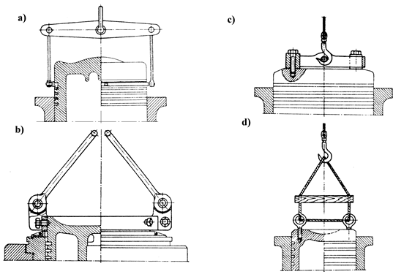
Rys. 2. Przyrządy do zawieszania tłoków podczas demontażu

Slide 9
Pierścienie tłokowe. Prawidłowe działanie zespołu tłok - pierścienie tłokowe - tuleja cylindrowa w istotnym stopniu zależy od prawidłowego stanu technicznego pierścieni tłokowych i rowków pierścieniowych, w których są one zakładane.
Pierścienie tłokowe uszczelniają przestrzeń roboczą i odprowadzają znaczne ilości ciepła z tłoka do tulei cylindrowej.
Warunkiem spełnienia powyższych zadań jest:
idealne przyleganie pierścienia na całej powierzchni roboczej do gładzi tulei i powierzchni styku pierścienia z rowkiem,
optymalny luz osiowy – l_{o} pierścienia w rowku i na zamku – l_{z} ,
zachowanie konstrukcyjnego kształtu rowka,
stosowanie pierścieni tłokowych zalecanych przez producenta silnika i usunięcie pierścieni zużytych lub na granicy zużycia.

Slide 10
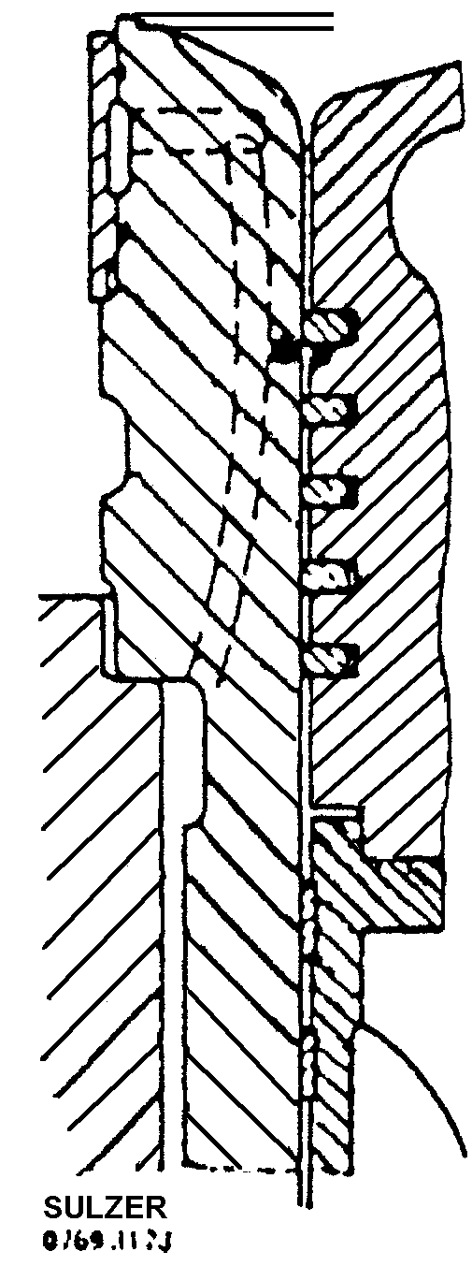
Wpływ szczelności pierścienia na temperaturę tłoka t_{tł} i tulei cylindrowej t_{tul} (na wysokości pierwszego pierścienia w poło­żeniu tłoka w GMP); dane dla silnika SULZER typu RND: a) pierścień korygowany K-3; b) pierścień korygowany K-1; c) pier­ścień gazoszczelny; R - rufa, D - dziób, WS - strona wylotu spalin, PW - strona pomp wtryskowych

Slide 11
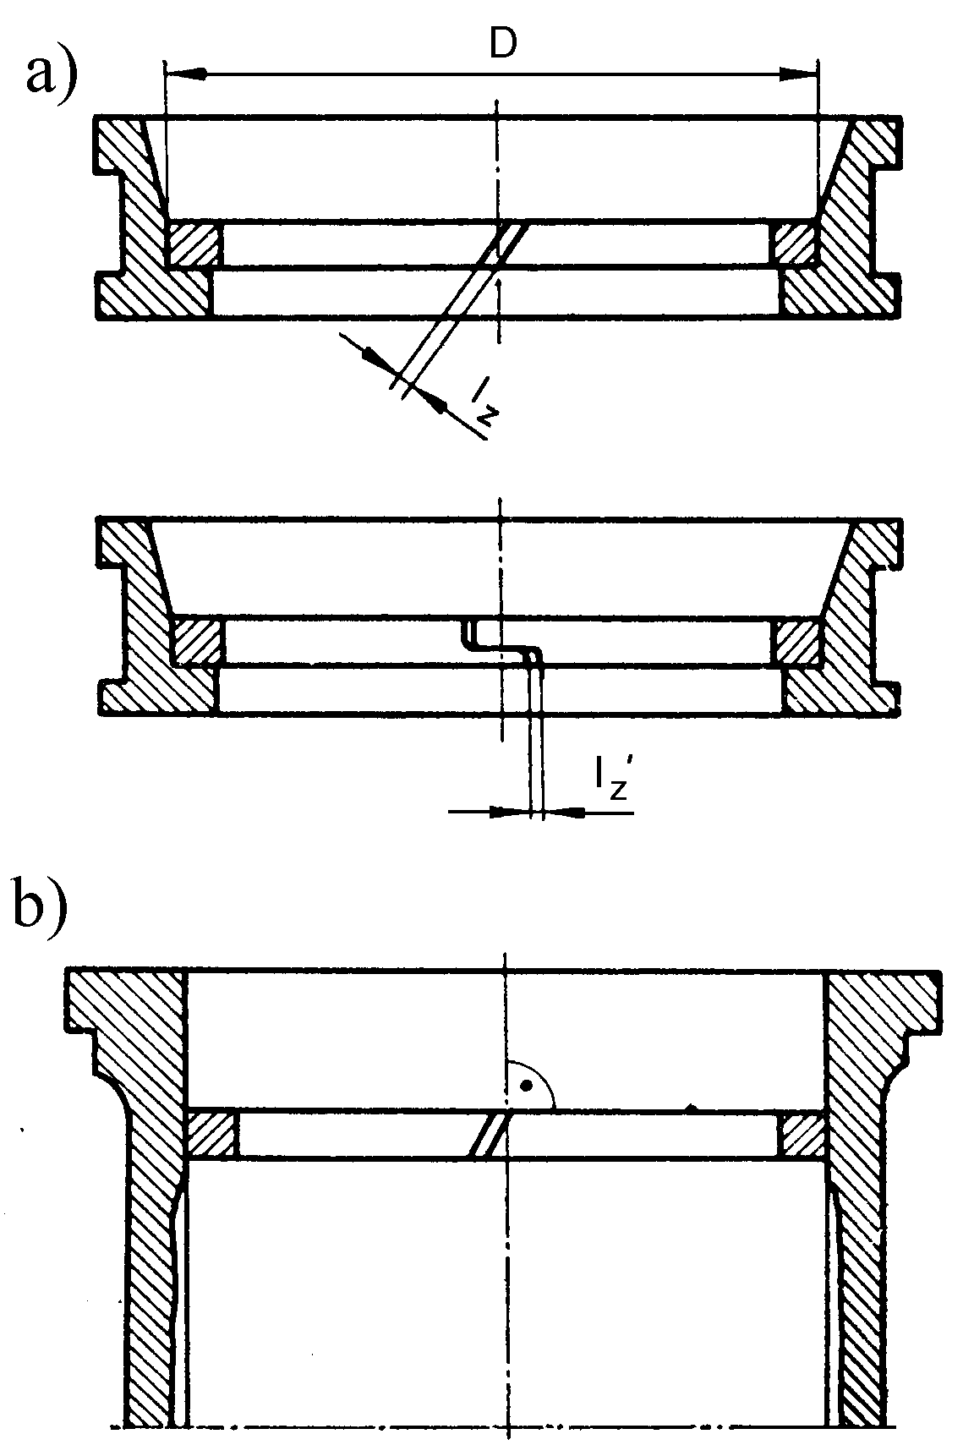
Luz na zamku mierzy się suwmiarką lub szczelinomierzem. Luz l_{z} nie może przekroczyć wartości dopuszczalnej podanej w ITR danego silnika: l_{z} < l_{z dop} . Pierścienie, których luz l_{z} ≈ l_{z dop} oraz te, w których prognozowany luz w okresie międzyprzeglądowym może osiągnąć lub prze­kroczyć wartość dopuszczalną muszą być wy­mienione.
Sposoby pomiaru luzu na zamku pierścienia uszczelniającego: a) za pomocą sprawdzianu średnico­wego; b) przez umieszczenie pierście­nia w tulei

Slide 12
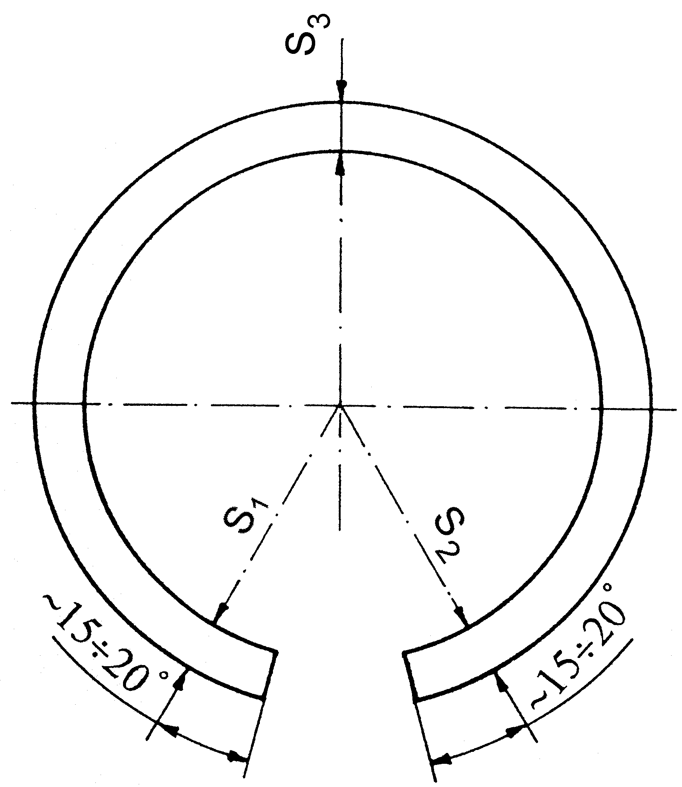
Ważnym kryterium oceny stanu technicznego pierścienia jest także jego szerokość s mierzona w miejscach podanych w ITR. Pomierzona szerokość pierścienia s nie może być mniejsza od wartości dopuszczalnej – s > s_{dop} – podanej w ITR. Do dalszej pracy można zakwalifikować pierścień o szerokości mniejszej o 15% w stosunku do wartości konstrukcyjnej.
Miejsca pomiaru szero­kości pierścienia tłokowego

Slide 13
Kołowość pierścienia niekorygowanego sprawdza się przez ocenę jego światłoszczelności, czyli prześwitów występujących między pierścieniem i tuleją cylindrową.
Oprócz luzów – osiowego l_{o} i na zamku l_{z} , nie przekraczających wartości dopusz­czalnych, a także szerokości s nie mniejszej od wartości zalecanej, dobry stan tech­niczny pierścienia i sprawne jego działanie znamionują:
gładka, błyszcząca na całym obwodzie powierzchnia robocza,
gładka, błyszcząca powierzchnia styku z rowkiem pierścieniowym,
jasno brązowy nalot na górnej powierzchni pierścienia świadczący o jego nie „trzepo­taniu” w rowku,
widoczny film olejowy na powierzchni roboczej,
krawędzie pierścienia pozbawione gradu.

Slide 14
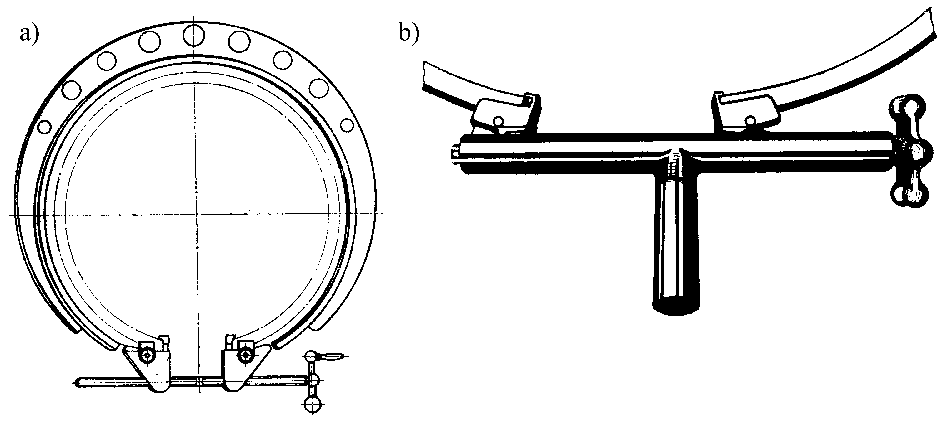
Podczas zakładania lub zdejmowania pierścienia tłokowego należy ograniczyć jego rozchylanie do niezbędnego minimum, umożliwiając jego swobodne przesunięcie po obwodzie tłoka. Do tego celu służy specjalny przyrząd.
Przyrządy do zakładania pier­ścieni tłokowych: a) według wykonania wytwórni Fiat; b) według wyko­nania wytwórni firmy SULZER

Slide 15
Podczas przeglądu tłoka wymagane jest sprawdzenie stanu brązowych pierścieni pro­wadzących oraz dokonanie ich pomiaru. Tłoki chłodzone olejem należy po okresie zale­canym w ITR rozmontować w celu oczyszczenia powierzchni chłodzonych z trwałych osadów i zanieczyszczeń olejowych.
Tuleje cylindrowe. Równolegle z przeglądem konserwacyjnym tłoka dokonuje się oceny stanu technicznego i przeglądu konserwacyjnego tulei cylindrowej. Czynności te obejmują:
czyszczenie,
oględziny,
usuwanie rys, śladów zatarć, progów, ostrych krawędzi itp.,
pomiary.

Slide 16
Pomiar tulei cylindrowej polega na określeniu jej średnic w kierunku osi wału korbowego silnika: dziób - rufa i kierunku do niego prostopadłym: lewa - prawa burta. W celu zachowania podczas kolejnych pomiarów stałych baz pomiarowych (stałych płaszczyzn pomiaru), przy pomiarze średnic tulei stosuje się listwy (szablony) pomiarowe. W strefie największego wypracowania tulei, odległość między płaszczyznami pomiaru (otworami w szablonie) powinna być mniejsza niż w pozostałych partiach tulei.
Do mierzenia średnic tulei stosuje się średnicówki mikrometryczne lub czuj­nikowe (rys. 5.8). Te ostatnie są szczególnie poręczne do pomiaru małych średnic (Dn < 350 mm). Dokładność pomiaru średnicówek wynosi 0,01 mm.
Przed pomiarem należy zadbać, aby temperatury przyrządu pomiarowego (średni­cówki) i mierzonej tulei były takie same.

Slide 17
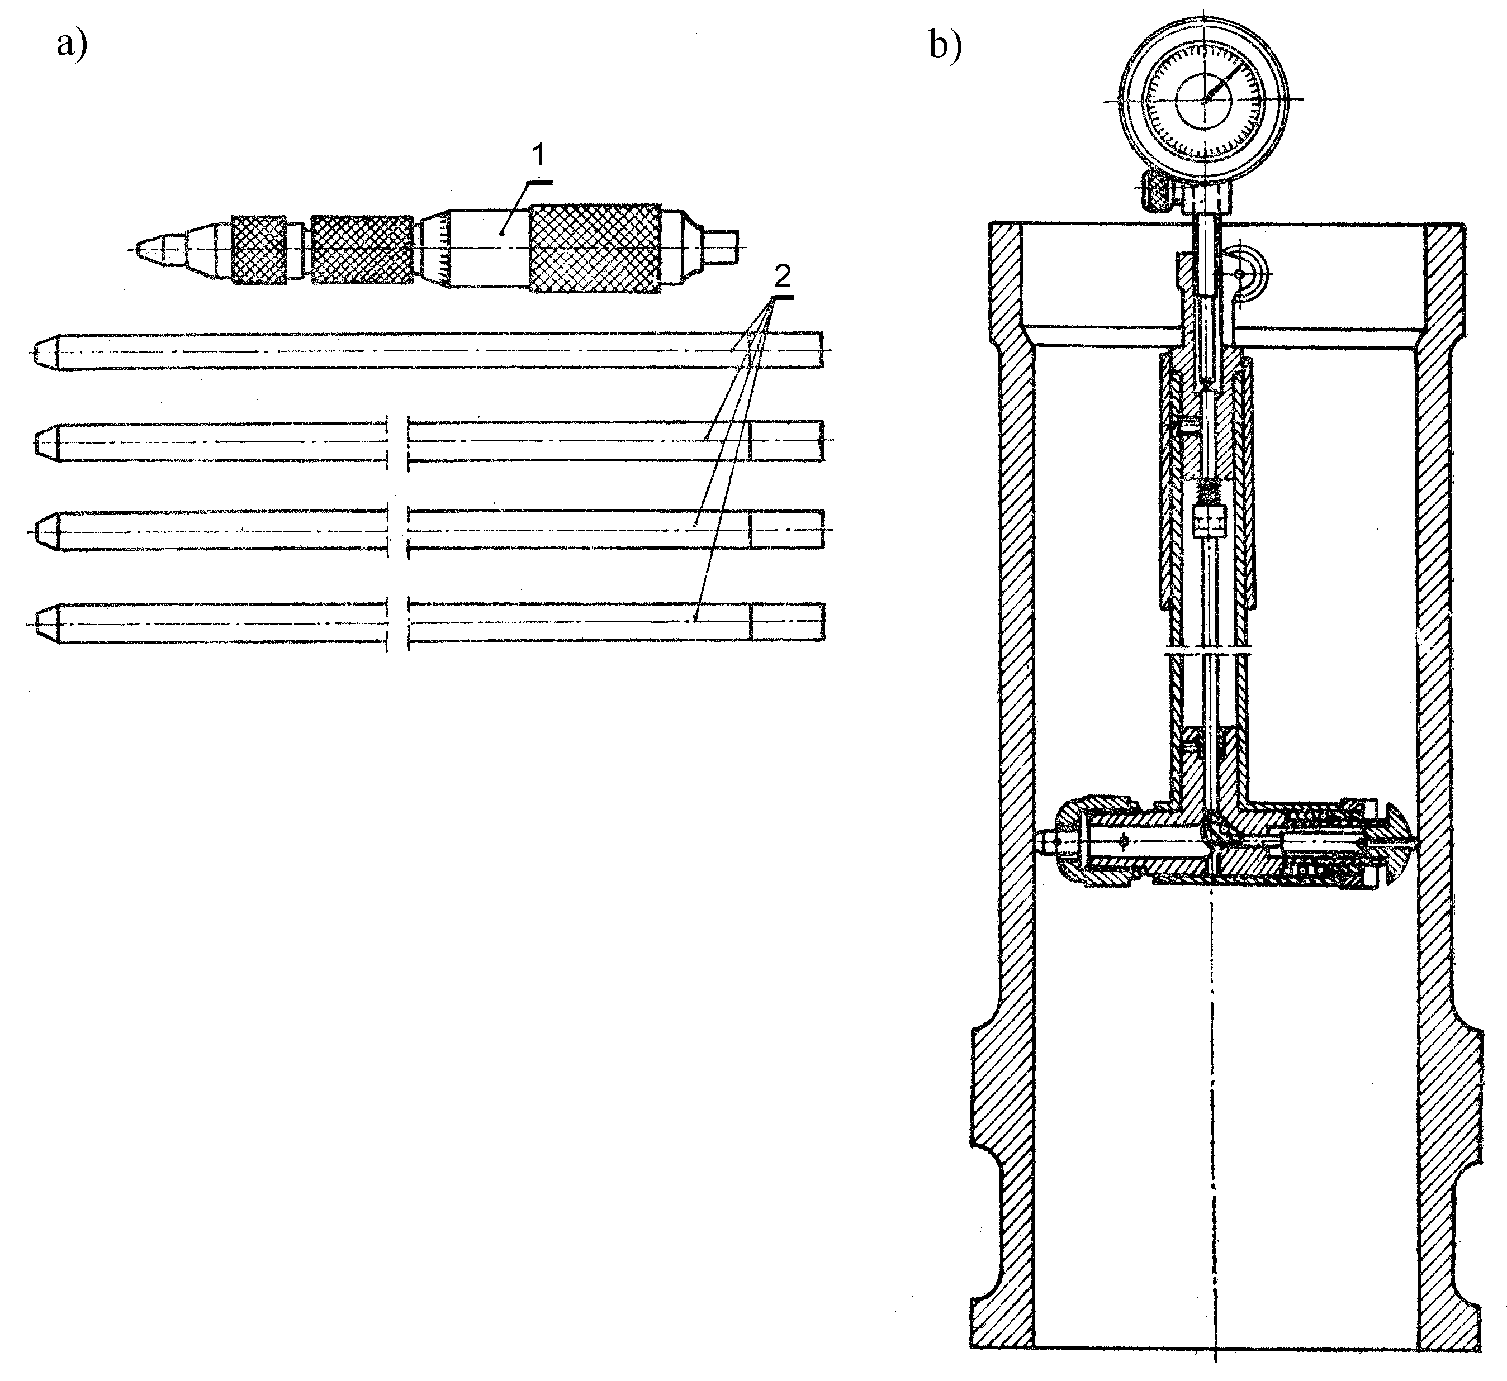
Średnicówki do pomiaru tulei cylindrowej:
a) średnicówka mikrometryczna, b) średnicówka czujnikowa,
1 - średnicówka, 2 - nasadki

Slide 18
Na podstawie wyników pomiaru określa się stopień zużycia tulei cylindrowej, w tym:
maksymalne zużycie tulei (zwiększenie średnicy) – ΔD,
odchyłkę okrągłości tulei (eliptyczność lub owalność) – e,
odchyłkę walcowości (stożkowatość tulei) – s,
intensywność zużywania się tulei cylindrowej – d_{j} .
Maksymalne zużycie tulei wynosi:
ΔD = D_{max} – D_{n} [mm]
gdzie:
D_{max} – największa pomierzona średnica tulei [mm],
D_{n} – średnica nominalna tulei [mm].

Slide 19
Zużycie tulei ΔD, zakwalifikowanej do dalszej pracy, nie może przekroczyć wartości dopuszczalnej ΔD_{dop} definiowanej jako:
ΔD_{dop} = a_{D} ⋅ D_{n} [mm]
gdzie:
a_{D} – względne, dopuszczalne zużycie tulei cylindrowej o średnicy nominalnej D_{n} [mm] (tab)
Rodzaj silnika | Prędkość obrotowa n [obr / min] | a_{D} = a_{s} | a_{e}
Wodzikowy | do 150 | 0,009 | 0,0016
Wodzikowy | ponad 150 | 0,0085 | 0,0015
Bezwodzikowy | do 500 | 0,008 | 0,0014
Bezwodzikowy | ponad 500 | 0,0075 | 0,0013

Slide 20
Odchyłką okrągłości (eliptyczność lub owalność) tulei e definiuje się jako największą, bezwzględną różnicę średnic mierzonych w kierunku 1-1 i 2-2 (rys. 5.9), leżących w jednej płaszczyźnie (na jednym przekroju poprzecznym).
e = ⏐D₁ – D₂⏐ [mm]
gdzie:
D₁ – średnica tulei cylindrowej mierzona w kierunku 1-1 dziób-rufa [mm],
D₂ – średnica tulei cylindrowej mierzona w kierunku 2-2 burta-burta [mm].
Maksymalna eliptyczność nie może przekroczyć wartości dopuszczalnej:
e_{dop} = a_{e} ⋅ D_{n} [mm]
gdzie:
a_{e} – względna, dopuszczalna eliptyczność tulei o średnicy nominalnej D_{n} (tab.)

Slide 21
Stożkowatość tulei cylindrowej (walcowość) – s [mm] jest to różnica największej i najmniejszej średnicy cylindra, mierzonych w jednym kierunku, na przykład w kie­runku dziób - rufa lub burta - burta i w różnych przekrojach poprzecznych. Stożko­watość s wynosi:
s = D_{max} – D_{min} [mm]
gdzie:
D_{max} – największa zmierzona średnica tulei [mm],
D_{min} – najmniejsza zmierzona średnica [mm].
Maksymalna, dopuszczalna stożkowatość wynosi:
s_{dop} = a_{s} ⋅ D_{n} [mm]
gdzie:
a_{s} – względna dopuszczalna stożkowatość tulei o średnicy D_{n} [mm].

Slide 22
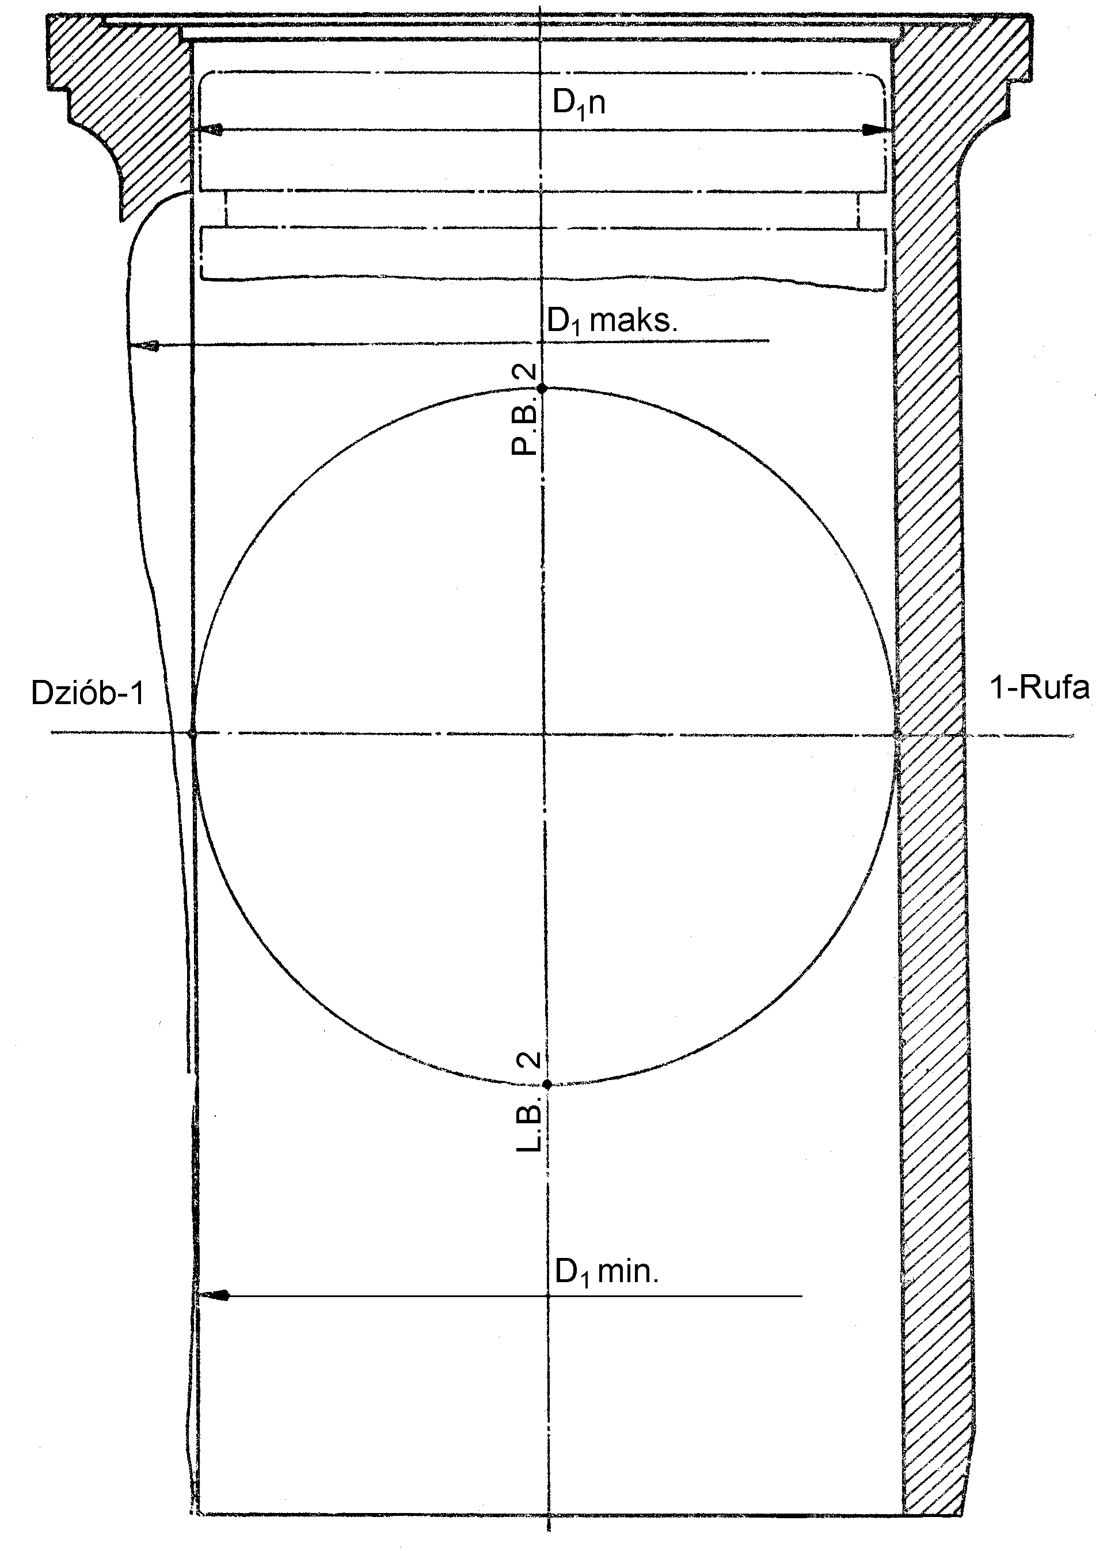
Ponieważ D_{min} mierzy się w miejscu najmniejszego wypracowania tulei, można przyjąć, że D_{min} ≈ D_{n} , a wobec tego s_{dop} ≈ ΔD_{dop} lub a_{D} ≈ a_{s} .
Prawdopodobieństwo łamania się pierścieni wzrasta w miarę zwiększania się stożkowatości tulei.
Oznaczenie charakterystycznych średnic i kierunków pomiaru tulei cylindrowej

Slide 23
Pojęciem intensywności zużycia tulei cylindrowej określa się największy przyrost średnicy tulei w ciągu 1000 godzin pracy.
gdzie:
d_{j} – współczynnik intensywności zużywania się tulei [mm/1000h],
ΔD_{max} – największy przyrost średnicy tulei [mm].

Slide 24
Wpływ czynników eksploatacyjnych na zużycie tulei cylindrowej
Istotny wpływ na zużycie tulei cylindrowej ma:
- rodzaj paliwa spalanego przez silnik oraz sposób jego przygotowania przed podaniem na silnik,
- woda chłodząca,
- olej smarowy,
- jakość procesu wymiany ładunku, a zwłaszcza napełnianie cylindra powietrzem ładującym,
- stany obciążenia silnika, szczególnie niekorzystna dla tulei cylindrowej jest długotrwała praca silnika z obciążeniem częściowym, gwałtowna zmiana obciążenia, częstotliwość i ilość wykonywanych rozruchów, hamowanie silnika sprężo­nym powietrzem, a w skrajnym przypadku awaryjne przesterowanie silnika z „cała na przód” na „cała wstecz” (dla silnika nawrotnego).

Slide 25
5.3.3. Eksploatacja łożysk układu tłokowo-korbowego
W układzie tłokowo-korbowym współczesnych silników okrętowych stosuje się hydrodynamiczne łożyska ślizgowe. W łożysku takim, prawidłowo działającym, wystę­puje tarcie płynne, co oznacza brak bezpośredniego styku czopa i panwi poza fazą rozruchu i zatrzymania. Występują przy tym bardzo małe straty tarcia. Łożyska te cechuje bardzo duża niezawodność – pewność ruchowa, jeżeli spełnione są podstawowe warunki prawidłowego działania łożysk hydrodynamicznych, czyli:
zachowanie tarcia płynnego w łożyskach,
nie przekroczenie granicznej temperatury łożysk,
zachowanie obciążeń mechanicznych materiału panwi w granicach dopuszczalnych.

Slide 26
5.3.3.1. Obsługa bieżąca łożysk układu tłokowo-korbowego
Decydujący wpływ na poprawność działania łożysk hydrodynamicznych mają warunki i sposób ich smarowania. Praktycznie zadania obsługi w tym zakresie sprowadzają się do:
stałego utrzymywania jakości oleju powyżej wartości dopuszczalnych w całym okresie eksploatacji,
zapewnienia odpowiedniego natężenia przepływu oleju przez łożyska.
5.3.3.2. Obsługa okresowa łożysk
Niezależnie od różnorodnych rozwiązań konstrukcyjnych łożysk i wynikających stąd szczegółowych zaleceń podawanych w ITR dotyczących zakresu i sposobu ich przeglądu, celem tych przeglądów jest:
kontrola stanu technicznego panwi łożysk,
pomiar luzu łożyskowego,
kontrola przepływu oleju smarowego przez łożysko.

Slide 27
Kontrolę stanu technicznego panwi łożyskowych przeprowadza się po zdemontowaniu łożyska, oceniając stan warstwy ślizgowej. Oględziny przeprowadza się w celu wy­krycia oznak zużycia i uszkodzeń.
Typowym obrazem charak­teryzującym dobry stan techniczny panwi jest jednolita, szara i matowa jej powierzchnia robocza. Wybłyszczenia powierzchni mogą pojawić się tylko miejscowo i przejściowo, w fazie docierania. Wystąpienie ich poza okresem docierania świadczy o niewłaściwym ułożeniu wału (wybłyszczenia na krawędziach panwi), względnie o zbyt dużych naciskach czopa (wybłyszczenia w okolicy rowka olejowego).
Na panwi łożyska mogą być także widoczne charakterystyczne ubytki spowodowane działaniem erozyjno-korozyjnym. Panwie ze zużytą lub uszkodzoną warstwą ślizgową należy wymienić na nowe.
Korekta geomertrii czopa (odchyłki okrągłości – eliptyczność i walcowość – stożkowatość) wymaga zastosowania specjalistycznych urządzeń. Stąd też czynności te wchodzą w zakres prac remontowych.

Slide 28
Pomiar luzu łożyskowego. Po okresie pracy podanym w planie przeglądów należy sprawdzić luzy w łożyskach.
Wskutek tarcia zachodzącego w łożyskach, szczególnie w okresach częściowego lub całkowitego zaniku tarcia płynnego, nieuniknione jest zużywanie się powierzchni ślizgowych czopa i panwi, przez co wzrasta różnica średnic, panwi – D_{p} i czopa – D_{c}, czyli średnicowy luz łożyska: l_{ł} = D_{p} – D_{c} . Pomiary średnic panwi i czopa, wykony­wane w kilku płaszczyznach (dwóch lub trzech) prostopadłych do osi czopa i co naj­mniej w dwóch kierunkach, przeprowadza się podczas prac remontowych, po rozmon­towaniu łożyska.
Podczas przeglądów konserwacyjnych wykonuje się szczelinomierzem pomiary luzu łożyskowego, co nie wymaga demontażu łożyska. Mierząc luz szczelino­mierzem należy postępować bardzo ostrożnie, aby nie uszkodzić warstwy ślizgowej panwi i nie ułamać „listka” szczelinomierza.

Slide 29
Kontrola przepływu oleju smarowego przeprowadzana jest po przeglądzie lub po dłuższej przerwie pracy silnika. Firma MAN-B&W zaleca taką kontrolę także bezpośrednio po zawinięciu statku do portu. Po zdjęciu pokryw skrzyni korbowej i uruchomieniu pompy obiegowej oleju smarowego sprawdza się, czy olej wypływa ze wszystkich łożysk.
Strumień oleju smarowego wypływający z łożysk o tej samej konstrukcji, na przykład z łożysk wodzikowych, powinien mieć to samo natężenie i kierunek. Różnice natężenia i kierunku strugi oleju mogą świadczyć o uszkodzeniu powierzchni roboczej panwi lub zatkaniu kanału olejowego.
5.3.4. Obsługa i przegląd wału korbowego
Okresowy przegląd wału korbowego obejmuje:
kontrolę ułożenia wału,
pomiar geometrii czopów oraz kontrolę stanu ich powierzchni,
kontrolę połączeń śrubowych elementów i urządzeń mocowanych do wału korbo­wego, jak przeciwciężarów, tłumika drgań skrętnych, kół wału rozrządu.

Slide 30
Kontrola ułożenia wału korbowego przeprowadzana jest pośrednio poprzez pomiar sprężynowania wykorbień (rozchylenia ramion korb) oraz pomiar opadu wału. Na tej podstawie ocenia się odchyłki osi wału korbowego od osi teoretycznej, czyli tak zwaną prostoliniowość wału korbowego.
Ze względu na wpływ warunków zewnętrznych – temperatury silnika i statku oraz stanu jego załadowania na wyniki sprężynowania wału, kolejne pomiary należy przeprowadzać w porównywalnych warunkach, np. przy silniku w temperaturze oto­czenia, gdy statek jest po wyładunku lub w stanie zabalastowania, ponieważ tylko wyniki pomiarów uzyskane w podobnych warunkach są porównywalne, a ich różnice będą wynikiem jedynie zużycia łożysk.
Odległość a między ramionami korb po obrocie wału z pozycji DMP do GMP nie ulega zmianie (rys. 5.17a), jeżeli wał nie jest wygięty. Odległość a między wykorbieniami wału wygiętego zmienia się podczas obrotu wału, tak jak pokazano na rysunku 5.17 b i c.

Slide 31
Sprężynowanie wykorbień wału korbowego:
a) nie ugiętego; b) wygiętego wypukłością w górę; c) wygiętego wypukłością w dół

Slide 32
Praktycznie sprężynowanie wału korbo­wego określa się w płaszczyźnie pionowej i poziomej, mierząc czujnikiem zegarowym różnicę odległości wykorbień w położeniu wału, jak na rysunku 5.18: (2-3-4-5-6) – dla silnika prawoobrotowego lub (6-5-4-3-2) – dla silnika lewoobrotowego.

Slide 33
Ustawienie czujnika dla pomiaru sprężynowania wału korbowego
Czujnik zegarowy zakłada się w od­ległości r₁ = 0,5(S + d_{c}) od osi czopa korbo­wego (rys.), przy czym S oznacza skok tłoka, a d_{c} średnicę czopa korbowego.

Slide 34
KARTA POMIAROWA
Sprężynowanie wykorbień wału korbowego silnika: ....................................................................................... (nazwa i typ) Pomiaru dokonał w dniu ................................... ....................................................................................... (nazwisko i stanowisko mierzącego) Warunki pomiaru (odpowiednie podkreślić) Koło zamachowe zamontowane wymontowane Wał korbowy sprzęgnięty z wałem korbowym odłączony od wału korbowego Tłoki zamontowane wymontowane Stan załadowania pusty ........... [t] ładunku Temperatura silnika zimny nagrzany
Miejsce pomiaru | Położenie wykorbienia (wg rys. 6.3./18) |  | Oznaczenie ogólne | Numer cylindra
 |  |  |  | 1 | 2 | 3 | 4 | 5 | 6 | ...
1 | Położenie 1 DMP |  | w₁
2 | Położenie 2 DMP |  | w₂
3¹⁾ | Położenie 3(5) LB (PB) |  | w₃ (w₅)
4 | Położenie 4 GMP |  | w₄
5¹⁾ | Położenie 5(3) PB (LB) |  | w₅ (w₃)
6 | Położenie 6 DMP |  | w₆
Sprężynowanie w płaszczyźnie Δa₁ = (w₄ – w₁) ⋅ 10^{–2} lub pionowej [mm] :
Sprężynowanie w płaszczyźnie Δa₂ = (w₃ – w₅) ⋅ 10^{–2} (prawoobrot.) poziomej [mm]: Δa₂ = (w₅ – w₃) ⋅ 10^{–2} (lewoobrot.)
Opad wału [mm], mierzony: |  | szablonem
 |  | głębokościomierzem
¹⁾Położenie w nawiasie – dla silnika lewoobrotowego.

Slide 35
Sprężynowanie Δa₁ lub Δa₂ nie może przekroczyć wartości dopuszczalnych. Przekroczenie tej wartości wymaga korekty ułożenia wału poprzez wymianę dolnych panwi łożysk głównych.
W ocenie ułożenia wału korbowego dodatkową wielkością jest tak zwany opad wału. Pomiar ten umożliwia także ocenę zużycia łożysk głównych. Po uprzednim ustawieniu odpowiedniej korby w GMP, można wykonać ten pomiar w dwojaki sposób: głębokościomierzem od baz pomiarowych w pokrywie półpanwi górnej (rys. a) lub szablonem pomiarowym (rys.b).

Slide 36
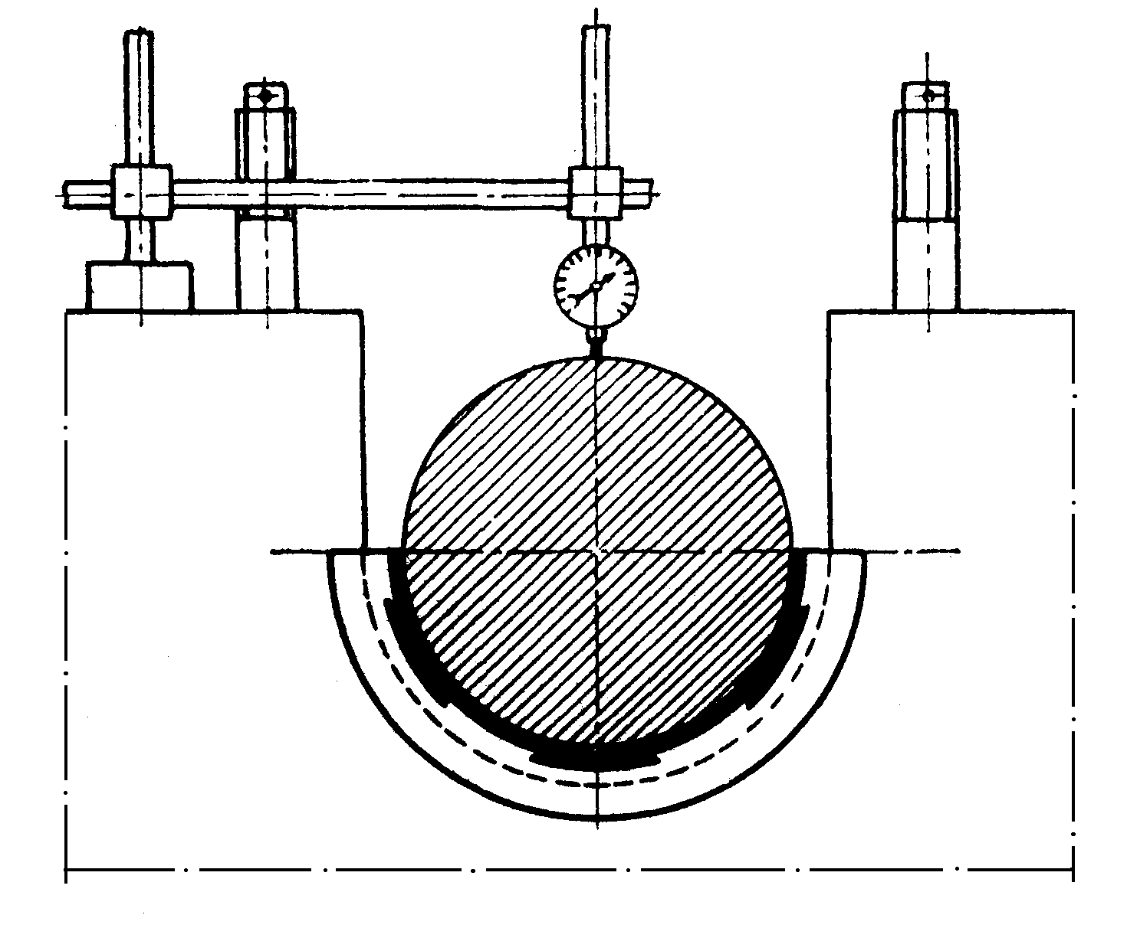
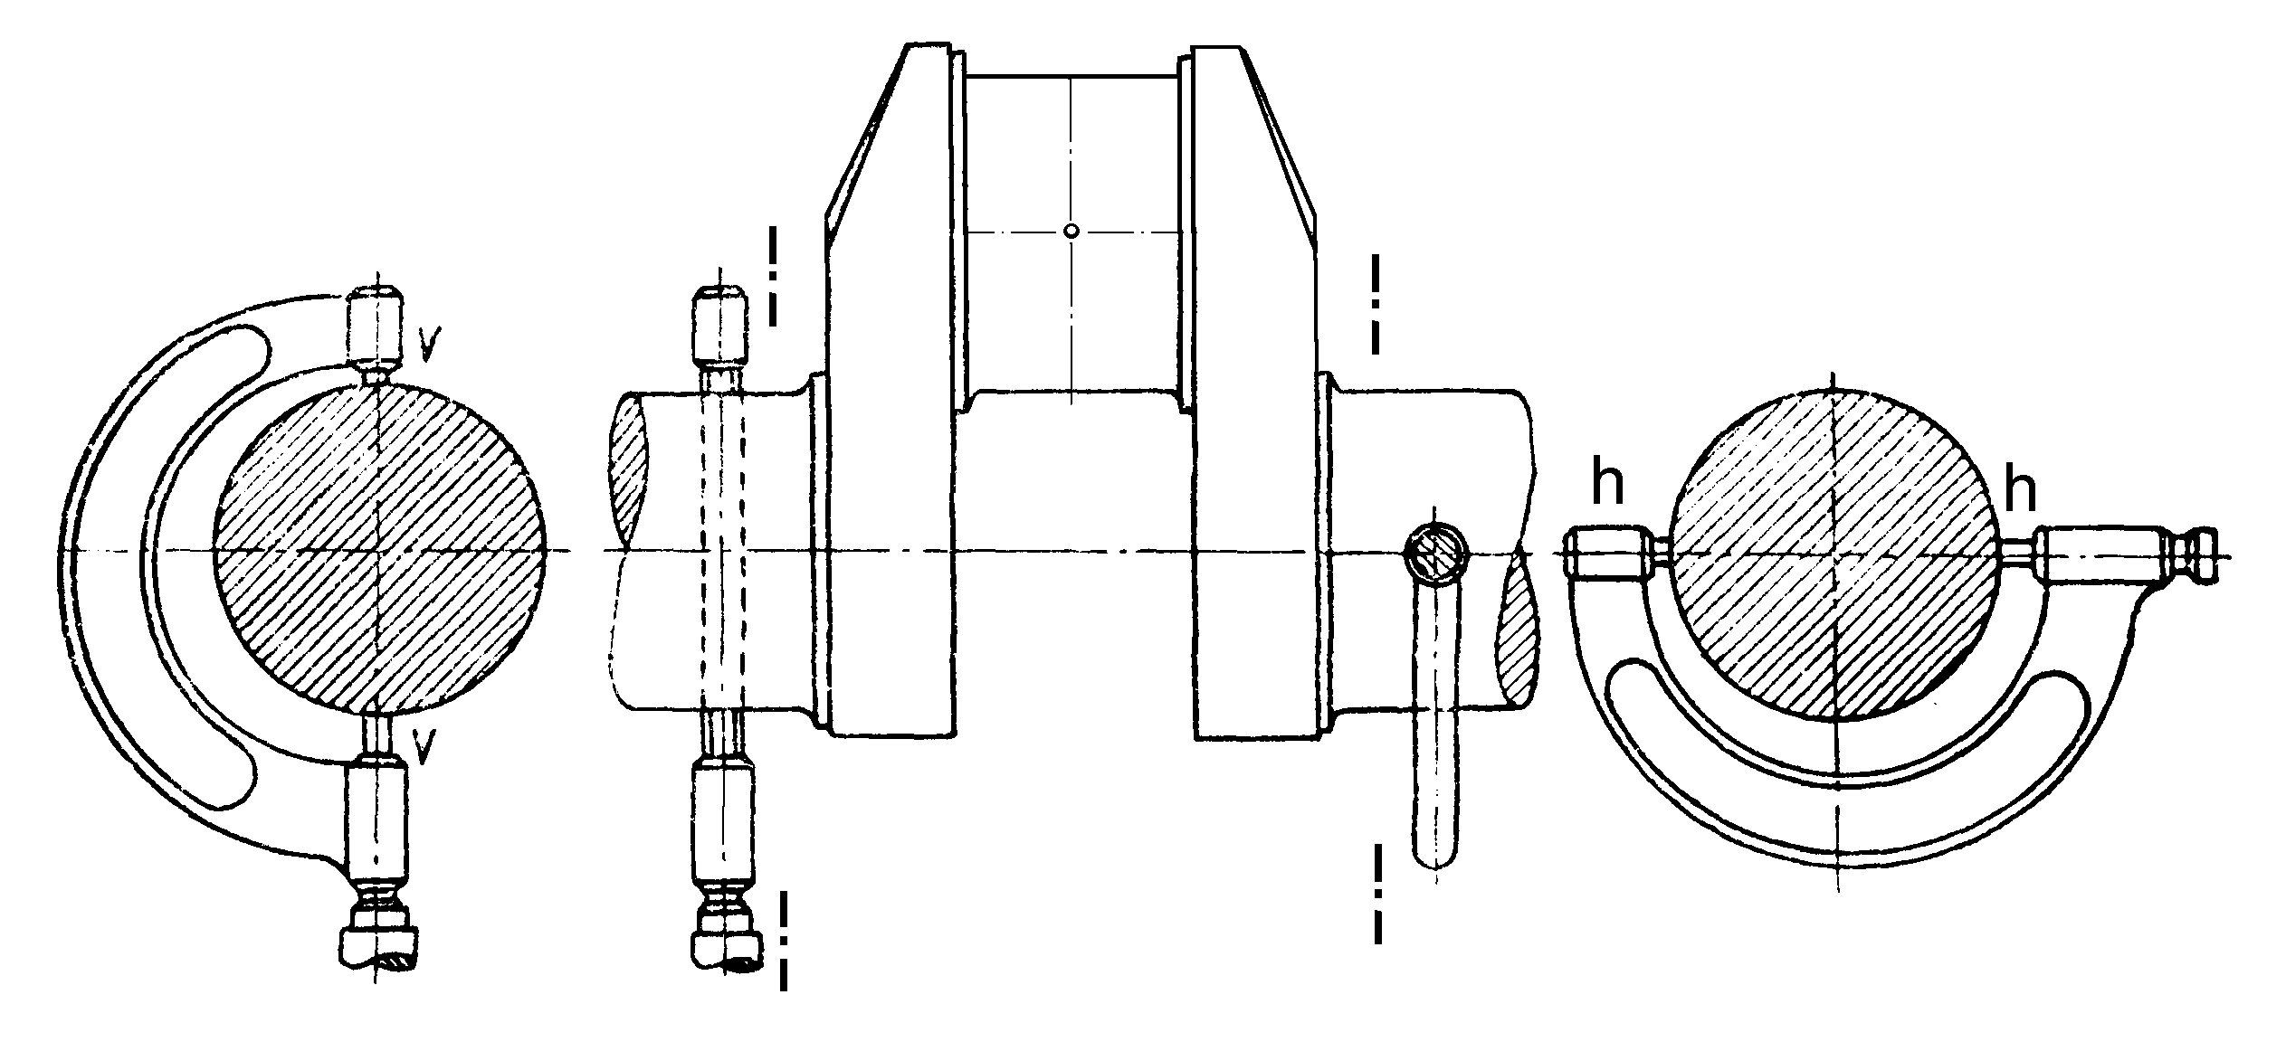
Pomiar geometrii czopów głównych wału korbowego wykonywany za pomocą czujnika zegarowego lub specjalnego mikromierza (rys.) nie wymaga jego demon­tażu z ramy fundamentowej

Slide 37
Wykorzystując czujnik zegarowy można określić odchyłki okrągłości i walco­wości czopów. W tym celu należy czujnik ustawić w sposób pokazany na rysunku 5.22a. Pomiary wykonuje się w trzech płaszczyznach prostopadłych do osi czopa (I, II, III) i każdorazowo w kierunku pionowym (GMP – DMP) oraz poziomym (LB – PB). Jest to najczęściej spotykany sposób pomiaru, jednak przed przystąpieniem do pomiarów należy sprawdzić, jakie zalecenia daje w tym względzie producent silnika w ITR.
Na podstawie wykonanych pomiarów oblicza się odchyłkę:
okrągłości czopa
walcowości czopa w płaszczyźnie pionowej (GMP – DMP)
walcowości w płaszczyźnie poziomej (PB – LB)
Wykorzystanie do pomiarów specjalnego mikromierza wymaga demontażu dolnej półpanwi, w miejsce której wprowadza się przyrząd pomiarowy. Metoda ta jest wolna od wad poprzedniej, a wykonując pomiary w płaszczyznach i kierunkach opisanych wyżej można określić również odchyłki okrągłości i walco­wości, a także maksymalne zużycie czopów.
Przy stosowaniu tej metody należy pamiętać o przyjętym założeniu, że czop w każdym położeniu wału, niezależnie od jego zużycia, przylega do dolnej półpanwi. W praktyce nie zawsze tak jest, bowiem przy bardzo dużej sztywności wału czop główny nie oprze się na panwi dolnej. Metoda ta nie pozwala również na określenie średnic czopów.

